Slide 1
Портфолио
физрука
МБДОУ д/с «Сайзанак»
Ховалыг Аржааны Ивановны.

Slide 2
Содержание.
1.Общие сведения
  1.1 Немного о себе.
  1.2. Образование.
  1.3. Повышение квалификации.
  1.4. Нормативно-правовые документы.
2. Личный вклад в повышение качества образования.
2.1. Участие в разработке основной общеобразовательной программы.
2.5. Награды, поощрение органов управление образования.
2.6. Награды, поощрение администрация МБДОУ д/с «Сайзанак».
3. Результаты образовательной деятельности.
3.1. Диагностика.
3.2. Посещаемость.
3.3. Заболеваемость.
3.4. Травматизм.
4. Конкурсы профессионального мастерства.

Slide 3
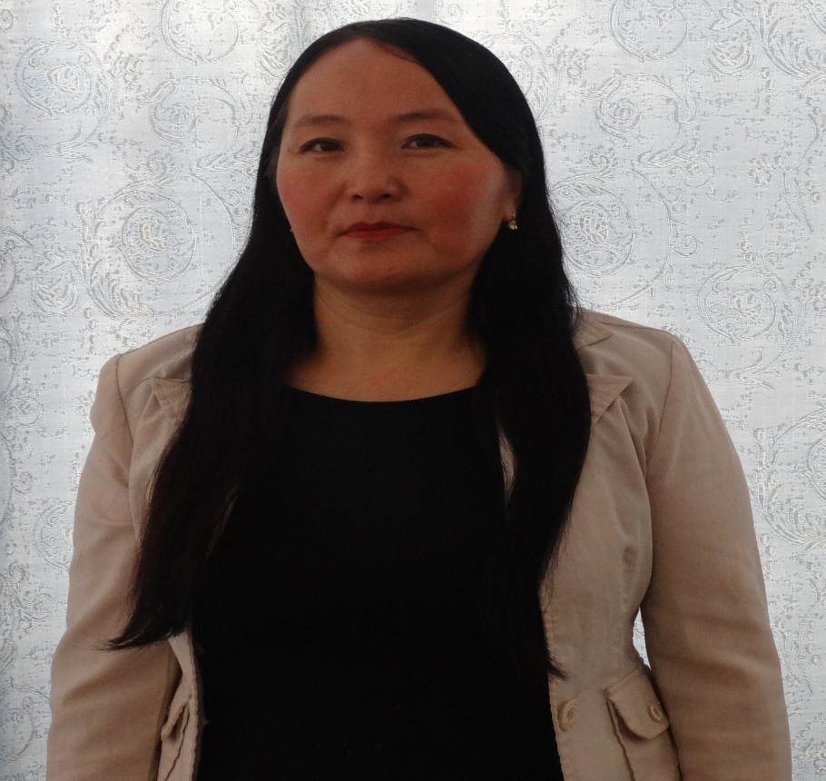
Я,
Ховалыг Аржаана Ивановна
Физрук
МБДОУ д/с «Сайзанак».
Педагогический стаж: 15 лет.

Slide 4
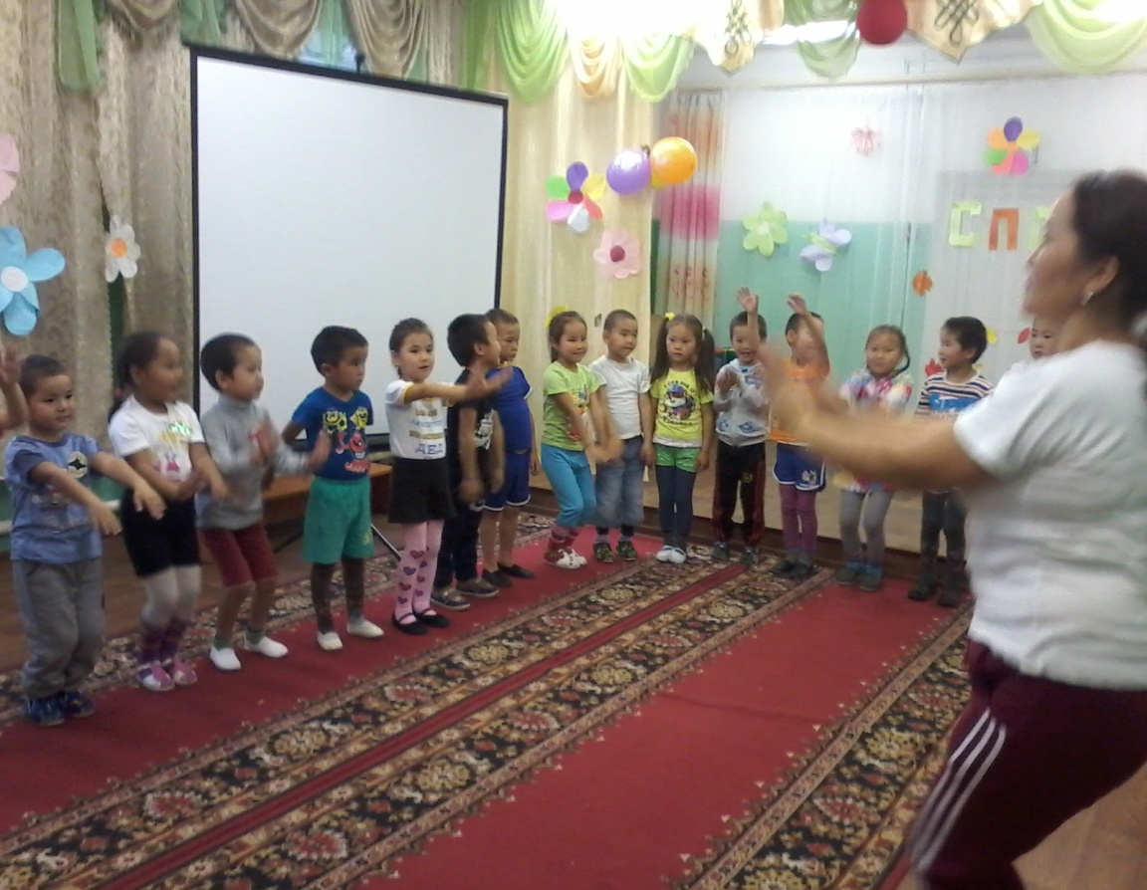
Мой девиз:
С детьми всегда должна быть рядом,
Даря тепло, и согревая взглядом.
Их в мир прекрасного вести
И помнить заповедь «Не навреди».

Slide 5
Образование.
Среднее – специальное, 1999 г.
Ак-Довуракское педагогическое училище
«Физическая культура»,
Физрук детей дошкольного возраста

Slide 6
Курсы повышение квалификации.
№ п/п | Наименование курсов, семинаров | Место проведения | Кол-во часов | № сертификата, удостоверения
1 | Система внедрения и реализации физкультурно –спортивного комплекса ГТО в учебно- воспитательном процессе. | ГАОУ ДПО (ПК) С «Тувинский государственный институт переподготовки и повышение квалификации квалификации кадров» | 24 | 4793
2 | Информационные технологии | Государственном бюджетном профессиональном Образовательном учреждении «Ак-Довуракский горный техникум» | 72 | Серия 17ЛО1 №0000528 от 23. 05 2015г., рег № 258
3 | Содержание , программа и методика обучения национальной борьбе «Хуреш» детей дошкольного возраста. | ГАОУ ДПО «Тувинский институт развития образования и повышения квалификации». | 16 | 1994
4 | « Формирование тувинско-русского двуязычия в дошкольном образовательном учреждении в условиях многоязычной среды» | ГАОУ ДПО «Тувинский институт развития образования и повышения квалификации». | 8 | 1088

Slide 7
Муниципальное бюджетное дошкольное образовательное учреждение детский сад «Сайзанак» с.Шекпээр Барун – Хемчикского кожууна Республики Тыва.
Программа по дополнительному образованию кружка «Хуреш»
Программа составлено на основе методики Сергея Ооржака «Шуглуп оорен».
Составитель : Ховалыг. А.И.
Руководитель физического воспитания.
2018г
Авторская программа
по физическому развитию детей 5-7 лет
«Хуреш».

Slide 8
Награждена Почетной грамотой Управление образования администрации
Барун-Хемчикского кожууна.

Slide 9

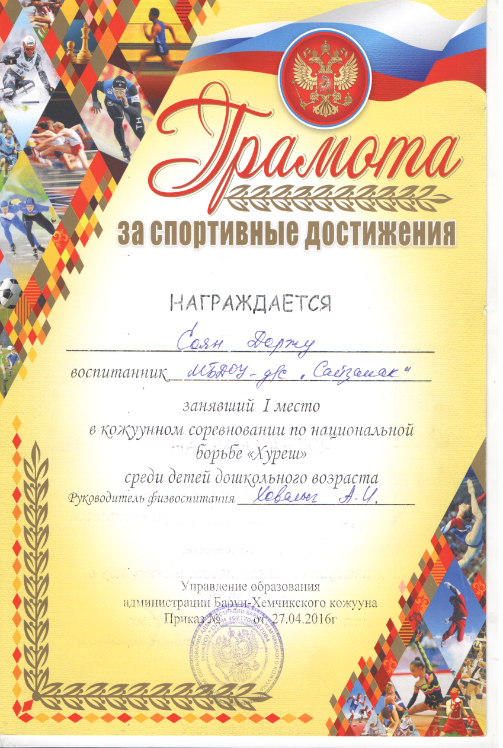
Наши достижения
1-2 места

Slide 10
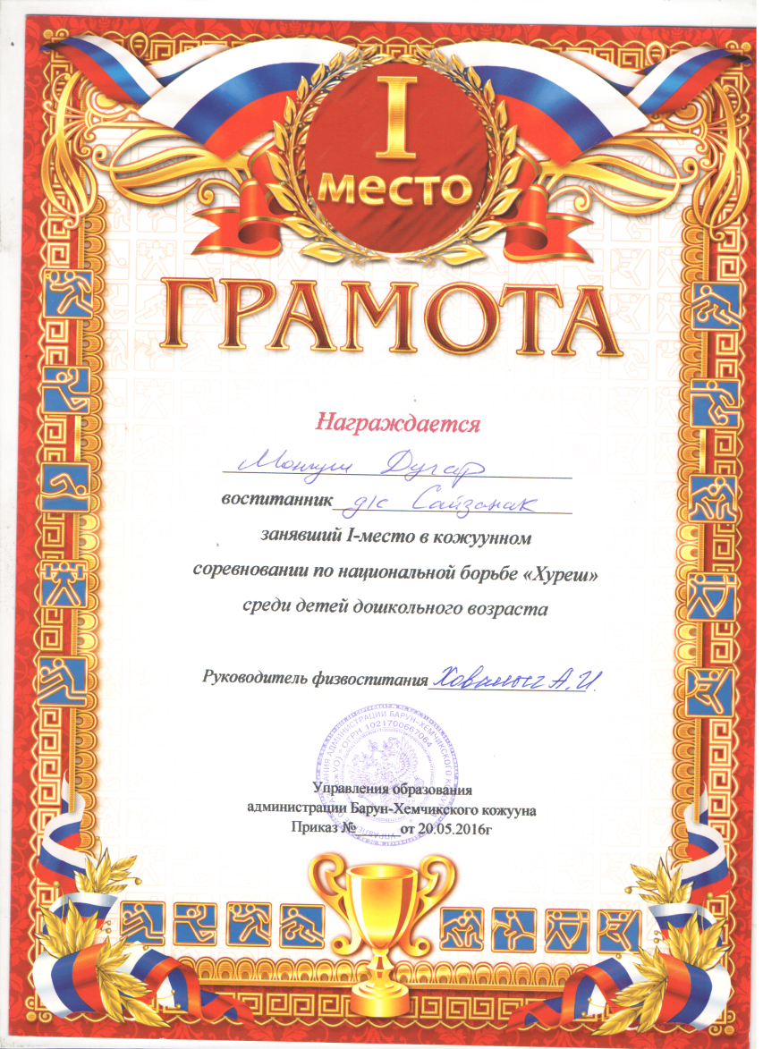


Slide 11

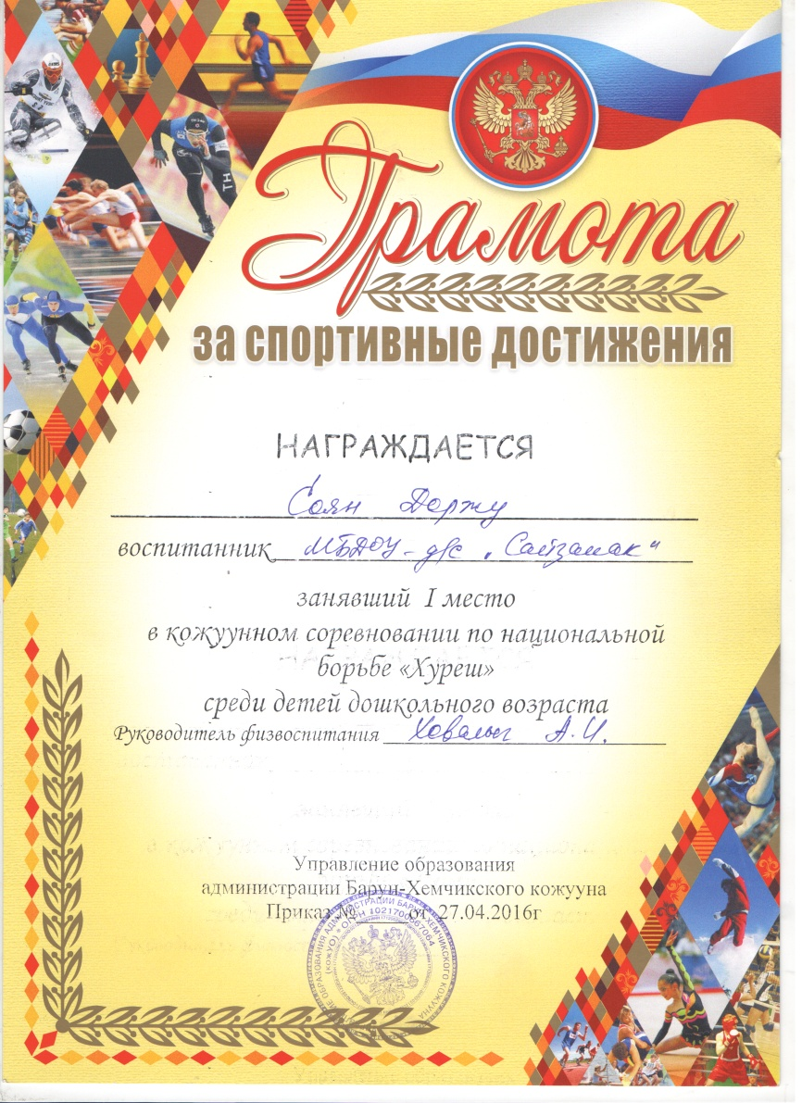

Slide 12
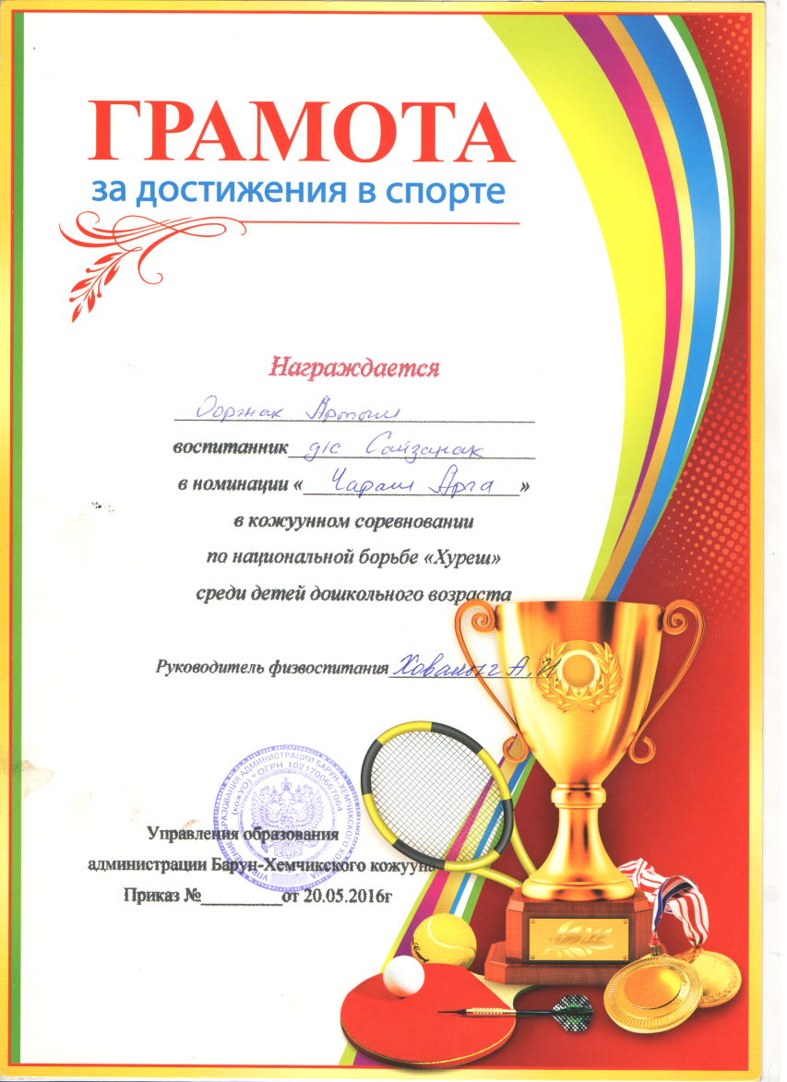

номинации

Slide 13



Slide 14
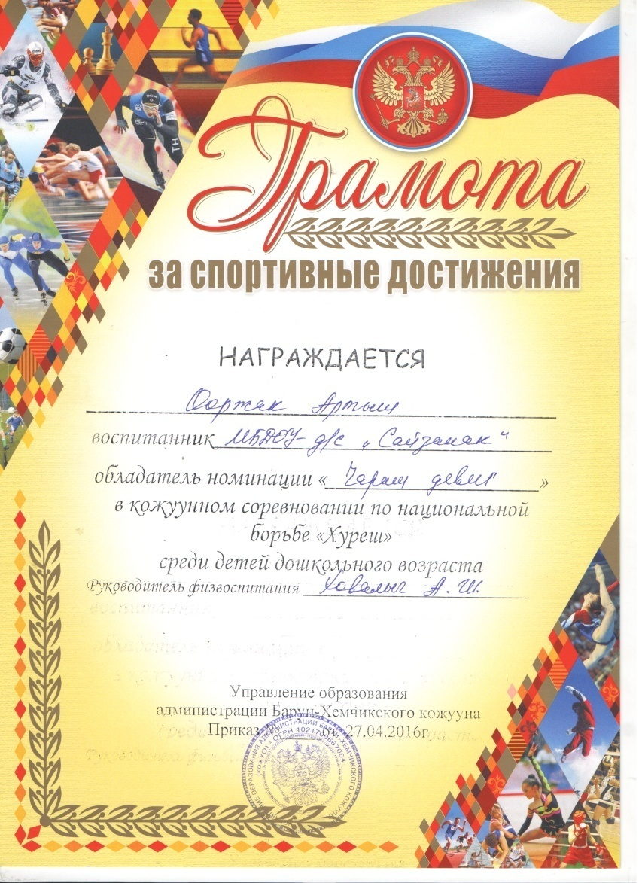


Slide 15
Персональные интернет ресурсы:
Maam.py сайт для воспитателей:
http://www.maam.ru/users/i978rf
ped-kopilka.ru
http://ped-kopilka.ru/blogs/irina-vasileva

Slide 16
Спасибо
за внимание!

